Slide 2
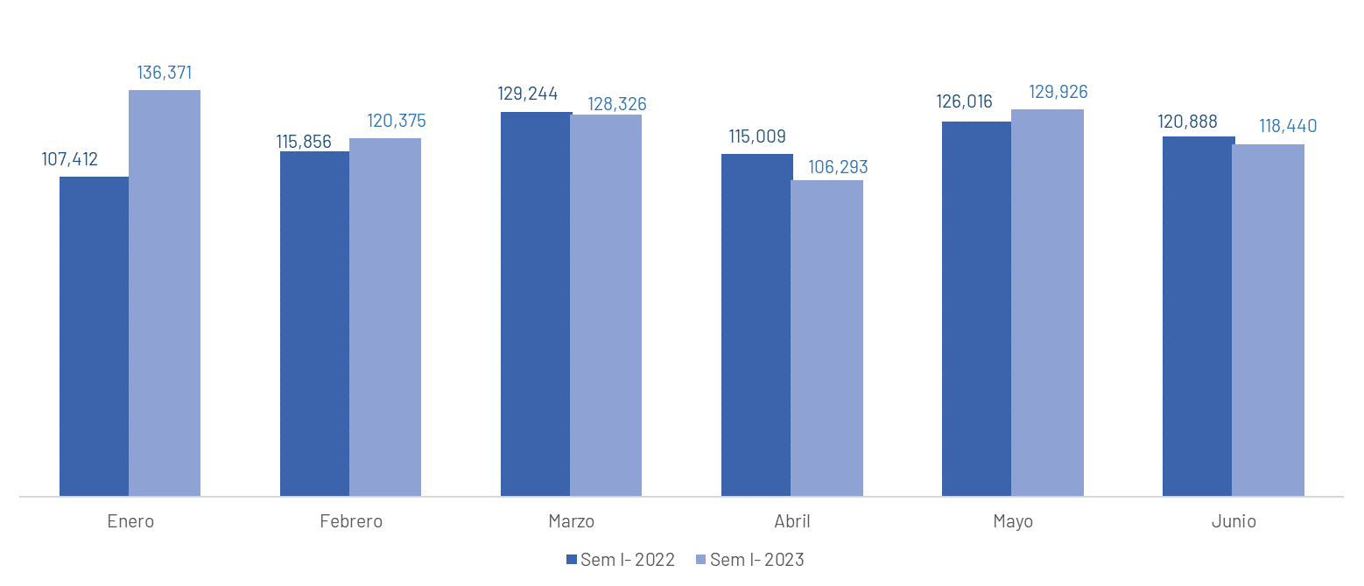
PQRS EPS SURA

Slide 3
REVISIÓN DE RESULTADOS
EPS SURA
Durante el año 2023 continuamos con el compromiso de entregar bienestar a nuestro usuarios, desarrollando estrategias que nos permiten mejorar en el acceso a los servicio de salud, siendo las PQRS un insumo para el mejoramiento de los procesos con impacto en la experiencia.
La oportunidad en la entrega de las respuesta de las PQRS a nuestros usuarios hace parte de los seguimientos permanentes al interior de compañía. Durante el primer semestre de 2023 se recibieron 739,730 PQRS con un promedio de tiempo en la respuesta de 6.08 días, de estas PQRS el 66.34% fueron con cierre aclarando al usuario.
Te invitamos a ingresar a través de https://www.epssura.com/ , allí puedes realizar consulta y gestión de tus tramites en salud.
La periodicidad de actualización del informe de PQRS es semestral, disponible https://www.segurossura.com.co/paginas/ley-de-transparencia-eps.aspx

Slide 4



